Slide 1



ltcc
View in Power BI
Last data refresh:
27/11/2022 21:18:41 UTC
Downloaded at:
13/12/2022 21:47:42 UTC

Slide 2
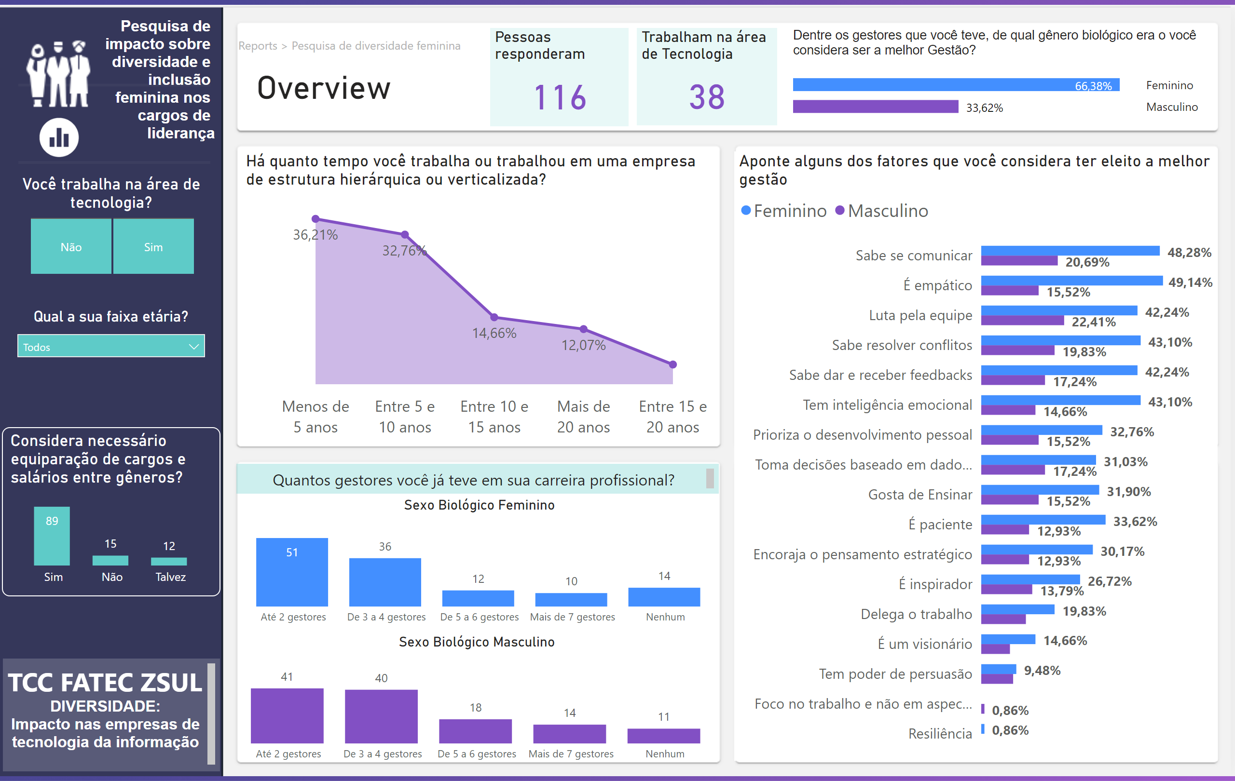
Overview_Pesquisa
Notes:
Você trabalha na área de tecnologia?
No alt text provided
textbox
No alt text provided
Overview
No alt text provided
image
No alt text provided
textbox
No alt text provided
basicShape
No alt text provided
Qual a sua faixa etária?
No alt text provided
Dentre os gestores que você teve, de qual gênero biológico era o você considera ser a melhor Gestão?
No alt text provided
Há quanto tempo você trabalha ou trabalhou em uma empresa de estrutura hierárquica ou verticalizada?
No alt text provided
Aponte alguns dos fatores que você considera ter eleito a melhor gestão
No alt text provided
Pessoas responderam
No alt text provided
Trabalham na área de Tecnologia
No alt text provided
basicShape
No alt text provided
textbox
No alt text provided
image
No alt text provided
Considera necessário equiparação de cargos e salários entre gêneros?
No alt text provided
Sexo Biológico Feminino
No alt text provided
Sexo Biológico Masculino
No alt text provided
textbox
No alt text provided

